Slide 1
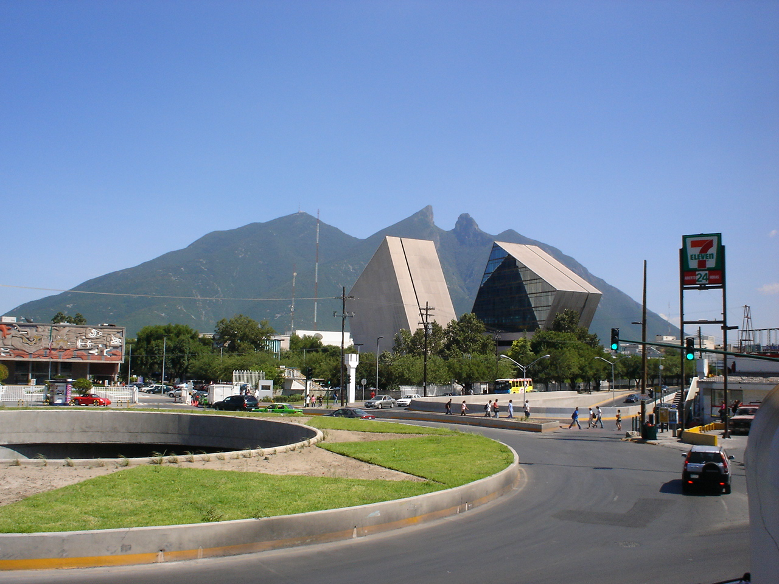
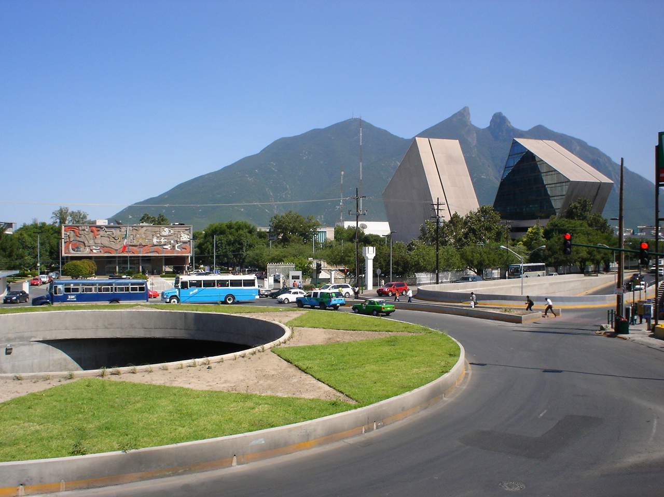
TECNICAS DE L ARTE
DEL
COLPORTAGE

Slide 2

Sean Todos
¡Bienvenidos!

Slide 3

PASOS del ARTE
CRISTIANO de LA VENTA
Indice
PREPARACION
PRE-APROXIMACION
APROXIMACION
INTRODUCCION
DEMOSTRACION
CIERRE
ENTREGA

Slide 4

PASOS del ARTE CRISTIANO de la VENTA
1er.
Paso
PREPARACION

Slide 5
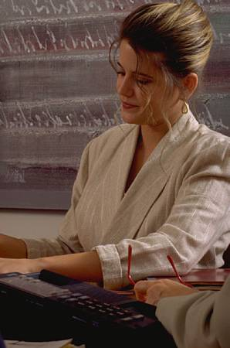
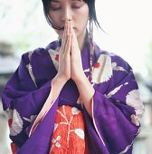
PREPARACION
Primer Paso
La preparación es indispensable para ejercer cualquier profesión por elaborada o sencilla que parezca, ya sea para el más distinguido profesional o el más humilde de los obreros, y así lograr mayor eficiencia
3
Tres dimensiones de la prepación
Física
Mental
Espiritual

Slide 6
PREPARACION
Primer Paso
A.
Primera dimensión: Dinámica
Física
Buena alimentación
Buen descanso
Ropa limpia
Dientes y uñas limpias
Zapatos limpios
Bien rasurado y afeitados
Tomar mucha agua
Portafolio, prospecto y talonarios
ordenados y limpios

Slide 7

PREPARACION
Primer Paso
Vestirse bien. C. E. pág. 88
Ser Organizado
"El que no vive para servir, no
sirve para vivir".
omo te vistes______.
omo te ves _______.
omo te tratan _____.
uanto vales _______.
"C

Slide 8

PREPARACION
Primer Paso
B.
Segunda dimensión:
Mental
Aprender bien el relato
Leer los libros que venda
Estudiar otros libros de
técnica
d) Informarse de eventos
e) Conocer el campo
f) No llenar la mente de basura.
Cultivar pensamientos positivos.
Ponerse metas

Slide 9
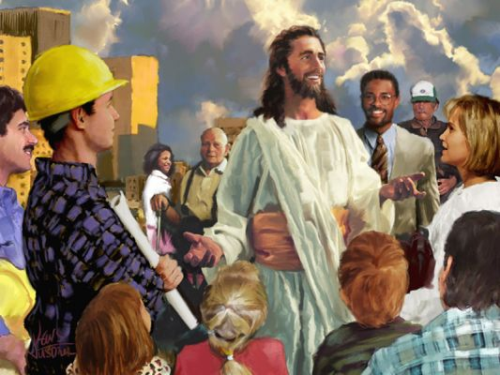
PREPARACION
Primer Paso
C.
Tercera dimensión:
Espiritual
Porque no tenemos lucha contra . . . (Ef. 6:12)
De todas las luchas habidas ¿Cuál es la más grande (dinámica)
De todas las preparaciones la más importante y más completa debe ser la espiritual.
Culto personal
Pensar en Jesús mientras colportas.
Dedicar un día al ayuno y oración.
Estudiar diariamente la Santa Biblia pura que es la espada y la lámpara de todo cristiano.

Slide 10
PREPARACION
Primer Paso
C. E. pág. 143
Devolver fielmente los diezmos y ofrendas, primicias.
Tener mucha fe y plena confianza en Dios.
Coolaborar con la iglesia local los sábados.

Slide 11
¿
?
Preguntas para
Reflexionar
1.- _____________________________________
R ___________________________________
2.- _____________________________________
R ____________________________________
3.- _____________________________________
R ___________________________________
4.- _____________________________________
R ____________________________________
5.- _____________________________________
R ___________________________________
6.- _____________________________________
R ___________________________________

Slide 12

PASOS del ARTE CRISTIANO de la VENTA
2o. Paso
PRE-APROXIMACION

Slide 13
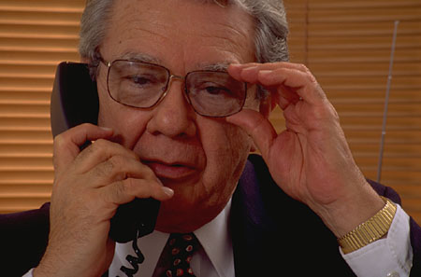
PRE-APROXIMACION
Segundo Paso
A) Reacciones del ser humano
El ser humano es desconfiado y dice
NO A lo desconocido,
NO a lo que no ve;
NO a lo que no sabe.
El arte de indagar es la llave en las manos del colportor para conseguir entrevistas
breves, felices y exitosas, para él y para los que visita; le da confianza y seguridad.
Es la información anticipada que el colportor debe obtener del territorio y las personas con las cuales ha de realizar su trabajo.

Slide 14
PRE-APROXIMACION
Segundo Paso
B) Enemigos en la Pre-aproximación
TEMOR
Vacilación
Inseguridad
Desconfianza
DUDAS

Slide 15

PRE-APROXIMACION
Segundo Paso
C) Fases de la Información
1. Información General
( Primer Fase)
_c_o_n_o_c_e_r el territorio.
Conocer vías dé _ Comunicación
Población.
Autoridades.
Grupos sociales
Dependencias públicas.
Empresas industriales
médicas, educativas,
bancarias y otros.

Slide 16

PRE-APROXIMACION
Segundo Paso
2. Información Específica
( Segunda Fase)
Dirección correcta.
Nombre completo y correcto de la persona.
Estado civil.
Profesión
Inclinación religiosa.
Inclinación política
Inclinación deportiva

Slide 17
¿
?
Preguntas para
Reflexionar
1.- _____________________________________
R ___________________________________
2.- _____________________________________
R ____________________________________
3.- _____________________________________
R ___________________________________
4.- _____________________________________
R ____________________________________
5.- _____________________________________
R ___________________________________
6.- _____________________________________
R ___________________________________

Slide 18

PASOS del ARTE
CRISTIANO de la
VENTA
3er Paso
APROXIMACION

Slide 19

APROXIMACION
Tercer Paso
A) Aproximación-Fase 1
La forma elegante y distinguida como se conduce la persona lo
hace agradable y distinguido
"Es muy agradable
ser importante,
pero es más
importante
ser agradable"

Slide 20
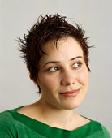
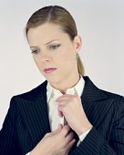

APROXIMACION
Tercer Paso
a) Enemigos de la Aproximación
ENEMIGOS
ENEMIGOS
ENEMIGOS
ENEMIGOS
Desconfianza
Complejos
Nerviosismo

Slide 21
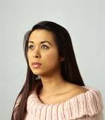
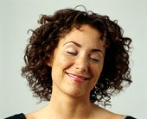
APROXIMACION
Tercer Paso
b) Dos clases de temores:
REALES
IMAGINARIOS
c) Qué hacer
Caminar correctamente erguido con paso firme, con seguridad y entusiasmo.
Caminar con una oración en la mente y una canción espiritual en el corazón.
Ser alegre, entusiasta y optimista
Tocar correctamente la puerta o el timbre.
Retirarse dos o tres pasos de la puerta.
Tocar hasta tres veces.
Mantenerse tranquilo, seguro y sonriente.

Slide 22

APROXIMACION
Tercer Paso
B) Saludo-Fase II
Mencionar el nombre de la persona.
Al ser invitado a pasar, darle las gracias
a la persona que lo atiende.
b) Entrar con mucha delicadeza.
c) Observar mientras espera.
d) Saber cuándo y cómo sentarse.

Slide 23
APROXIMACION
Tercer Paso
c) Contacto Amistoso-Fase III
El contacto amistoso, es la conversación agradable de la entrevista, con la cual haremos una operación muy delicada en el corazón del ser humano.
b) Abrimos la puerta del corazón con la frase cordial.
c) Elogiar prudente, sensata y sinceramente al posible cliente
d) Hablar favorablemente en tono a lo que él es, tiene, ama o hace.
e) Hacerle preguntas para hacerlo, hablar y obtener más información,
f) El propósito de este paso es: GANAR la confianza de la persona.

Slide 24

APROXIMACION
Tercer Paso
Puerta
Que se debe abrir con la
Aproximación
EL CORAZON

Slide 25
¿
?
Preguntas para
Reflexionar
1.- _____________________________________
R ___________________________________
2.- _____________________________________
R ____________________________________
3.- _____________________________________
R ___________________________________
4.- _____________________________________
R ____________________________________
5.- _____________________________________
R ___________________________________
6.- _____________________________________
R ___________________________________

Slide 26
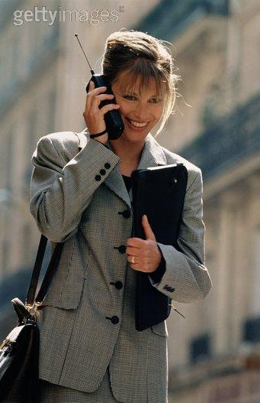
PASOS del ARTE
CRISTIANO de la
VENTA
4to. Paso
INTRODUCCION

Slide 27

INTRODUCCION
Cuarto Paso
A. ¿Qué es la INTRODUCCION ?
Es la conversación inicial del tema a tratar con la cual haremos una operación muy delicada en la mente del cliente.
Con ella presentaremos en forma sintetizada la problemática a tratar durante la presentación utilizando la herramienta fraseológica, la cual debemos manejar con habilidad, maestría y acertadamente.

Slide 28

INTRODUCCION
Cuarto Paso
B. Condición DEL HOMBRE
Debido a su pobre percepción
espiritual el hombre no se da cuenta de
su deplorable situación moral en vive y
los enemigos que amenazan
destruir su hogar, su salud, sus hijos, y a él.
No se da cuenta de que su cuerpo, mente y espíritu, están enfermos: no sabe que está viviendo sin paz, sin esperanza y sin felicidad.
No comprende que si no acepta el evangelio de nuestro Señor Jesucristo, está perdido y condenado a muerte.

Slide 29

INTRODUCCION
Cuarto Paso
C. EL Proposito DE ESTE PASO ES:
Despertarlo de su indiferencia mental.
Llamar su atención y (FI)
Crear el interés (FA)
Conservar una postura correcta y enérgica mientras se introduce
Mirada, gesticulación y ademanes apropiados.
El tono de voz es muy importante.
No presentar el prospecto sino hasta finalizar la introducción.

Slide 30

INTRODUCCION
Cuarto Paso
Puerta
Que se debe abrir con la
Introducción
MENTE

Slide 31
¿
?
Preguntas para
Reflexionar
1.- _____________________________________
R ___________________________________
2.- _____________________________________
R ____________________________________
3.- _____________________________________
R ___________________________________
4.- _____________________________________
R ____________________________________
5.- _____________________________________
R ___________________________________
6.- _____________________________________
R ___________________________________

Slide 32

PASOS del ARTE
CRISTIANO de la
VENTA
5to. Paso
DEMOSTRACION

Slide 33
DEMOSTRACION
Quinto Paso
A. El deseo del corazón humano
Siendo que el móvil dominante en el corazón
del ser humano es el deseo de ganar
y el temor de perder,
muéstrele cómo sus libros
satisfacen ese deseo y lo libra
del temor de perder y
¡ La venta se efectuará !

Slide 34
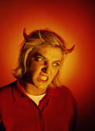
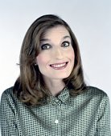
DEMOSTRACION
Quinto Paso
B. Enemigos de la demostración
Temor
Curiosidad
Codicia
Egoísmo
Deseo de ser importante
Desconfianza

Slide 35
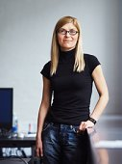
DEMOSTRACION
Quinto Paso
C. ¿Qué hacer?
Manejar con mucho cuidado y naturalidad prospecto o presentador.
Vigilar la posición y distancia correcta del prospecto ante el cliente.
Vigilar que los ademanes miradas y voz sean correctos al mencionar cada frase.
Observar las reacciones del cliente.
No distraerse, estar muy alerta.
En algunos casos habrá que hacer toda la presentación, una segunda y quizá una tercera vez, según el caso.
Nos encontramos con 4 tipos de clientes
Razonador
Decidido
Emotivo
Indeciso

Slide 36

DEMOSTRACION
Quinto Paso
D. Propósito de este paso
Mostrar beneficios (FB)
Despertar el deseo (FC)
Llevar a la convicción (ME)
Llevar a la persuasión (OPO)
Despertar la codicia (FB)
Punzar el egoísmo.

Slide 37
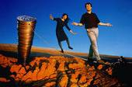
DEMOSTRACION
Quinto Paso
Puerta
Que deben mantenerse
abiertas durante la
Demostración

Slide 38
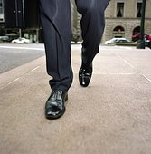
DEMOSTRACION
Quinto Paso
PASOS de la
PERSUASIÓN
Ganar la confianza y la simpatía.
Llamar la atención
Despertar el interés.
Avivar el deseo.
Llevar a la convicción.
Lograr la persuasión.
Inducir a la acción.

Slide 39
DEMOSTRACION
Quinto Paso
FRASE MENCIONA APELA DESPIERTA LOGRA
La confianza
el afecto
el aprecio
el respeto
el cariño
F.C.
Valores
Elogio
Buenos
sentimientos
F.I.
Peligros
Intriga
La curiosidad
La atención
F.A.
Problemas
Alarma
El temor
El interés
F.B.
Beneficios
Egoísmo
La codicia
El deseo
F.R.
Necesidades y
soluciones
A la razón
La conciencia
La persuasion
F.E.
Vivencias y
anhelos
A los
sentimientos
Los recuerdos
el deseo
La convicción
F.D.P.
La acción
Opciones
A la voluntad
La decisión

Slide 40
¿
?
Preguntas para
Reflexionar
1.- _____________________________________
R ___________________________________
2.- _____________________________________
R ____________________________________
3.- _____________________________________
R ___________________________________
4.- _____________________________________
R ____________________________________
5.- _____________________________________
R ___________________________________
6.- _____________________________________
R ___________________________________

Slide 41

PASOS del ARTE
CRISTIANO de la
VENTA
6to. Paso
CIERRE

Slide 42
CIERRE
Sexto Paso
A. ¿Qué es el Cierre de la Venta?
Es la última parte de la entrevista.
Es un conjunto de palabras que explica las condiciones de un contrato, venta, acuerdo o negocio, entre dos personas o más.

Slide 43

CIERRE
Sexto Paso
B. Enemigos del Cierre
Indecisión.
Complejos del colportor.
Dudas del colportor. - -
Falta de persuasión.
Falta de convicción.
No entendió ni comprendió el cliente.
Del Colportor
Del Cliente

Slide 44

CIERRE
Sexto Paso
C. ¿Cuándo empieza el cierre?
DESDE LA preparación del colportor.
DESDE EL MISMO comienzo de la entrevista.

Slide 45
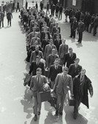
CIERRE
Sexto Paso
C. ¿Cuándo hacer el cierre?
Cuando la persona da señal de interés.
Cuando la persona está persuadida.
¿Cuándo caen los frutos de los árboles?
Cuando pregunta: ¿Cuánto cuesta? ¿Quién lo entrega? ¿Cómo se paga?
Cuando dice: ¡Qué bonito libro?
Cuando se acerca .
Cuando se acerca para ver mejor.

Slide 46
CIERRE
Sexto Paso
E. ¿Cómo hacer el cierre?
Con
Entusiasmo,
Seguridad
Precisión
Decisión y con
Fe

Slide 47
CIERRE
Sexto Paso
E. ¿Técnicas para hacer el cierre?
Pedir anticipo (presentar dos opciones positivas).
Presentar dos alternativas positivas.
Le traigo tres o cuatro colecciones.
Se las entrego hoy o mañana.
A nombre de quién hago la nota, ¿de usted o de su esposa?
Se lo entrego en su casa u oficina.
Hablar mientras se llena la nota.
Llenar la nota delante del cliente.
Escribir con claridad.
Explicar la forma de entrega y pago.
Fijar fechas de entrega para los días de pago.
Agradecer la oportunidad que dio para servirle.
Solicitar recomendaciones
Orar con él y ellos, si es necesario.

Slide 48

CIERRE
Sexto Paso
Puerta
que se debe
abrir con el
Cierre

Slide 49
¿
?
Preguntas para
Reflexionar
1.- _____________________________________
R ___________________________________
2.- _____________________________________
R ____________________________________
3.- _____________________________________
R ___________________________________
4.- _____________________________________
R ____________________________________
5.- _____________________________________
R ___________________________________
6.- _____________________________________
R ___________________________________

Slide 50

PASOS del ARTE
CRISTIANO de la
VENTA
7to. Paso
ENTREGA

Slide 51

ENTREGA
Séptimo Paso
Este es el _________________
para la culminación de la venta.
Ser puntual para la entrega.
Ser optimista y positivo.
No preguntar ¿qué tal? ¿cómo le va? ¿cómo le ha ido?
Llevar cambio
Empezar las entregas por el que no dio nada de anticipo, de los pedidos en casa.
Llevar el prospecto y talonarios de pedido.
Si se perdió el interés de parte del cliente, tratar de conocer las causas y hacer una nueva presentación.

Slide 52

ENTREGA
Séptimo Paso
Este es el _________________
para la culminación de la venta.
Si la entrega se pospusiera, pedir más anticipo.
Si el cliente o su familia tienen problemas, orar con ellos.
Agradecer la oportunidad que dio para servirle.
Despedirse amablemente.
Anotar su nombre en una libreta de clientes, para futuras visitas.
No olvidarse de él orar por él.

Slide 53

ENTREGA
Séptimo Paso
Puerta
que se debe
abrir con la
Entrega

Slide 54
¿
?
Preguntas para
Reflexionar
1.- _____________________________________
R ___________________________________
2.- _____________________________________
R ____________________________________
3.- _____________________________________
R ___________________________________
4.- _____________________________________
R ____________________________________
5.- _____________________________________
R ___________________________________
6.- _____________________________________
R ___________________________________

Slide 55

Recomendaciones
Enviar puntualmente su informe semanal.
Mantener sus diezmos al día
Mantener sus cuentas al corriente (sin deudas)
Mantener buena conducta en general
Ser disciplinados en todo como buenos cristianos.

